Slide 1
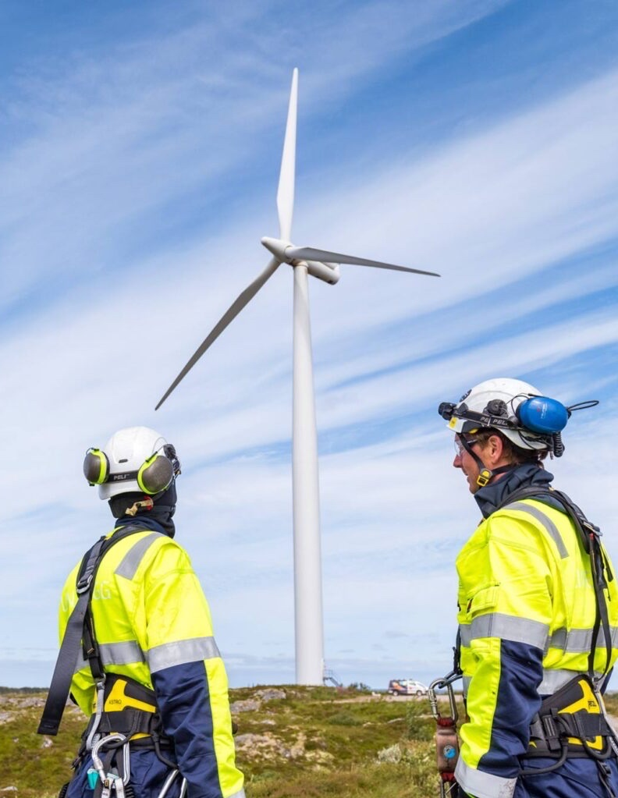
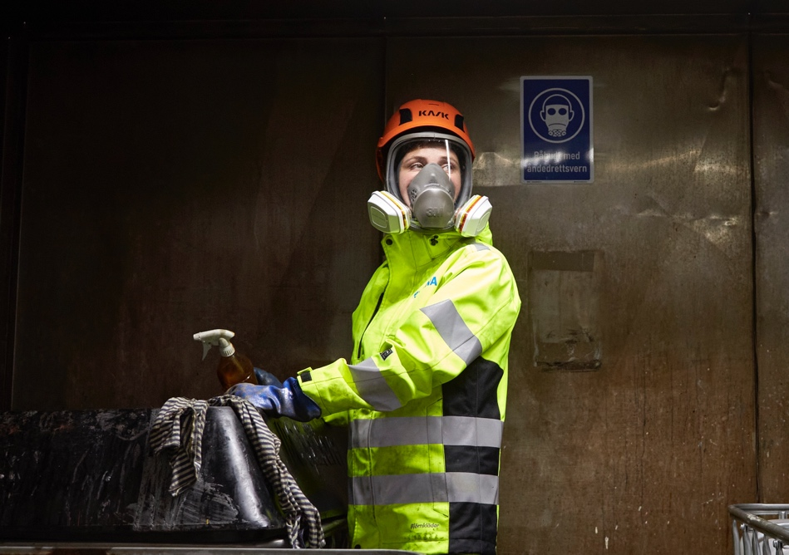
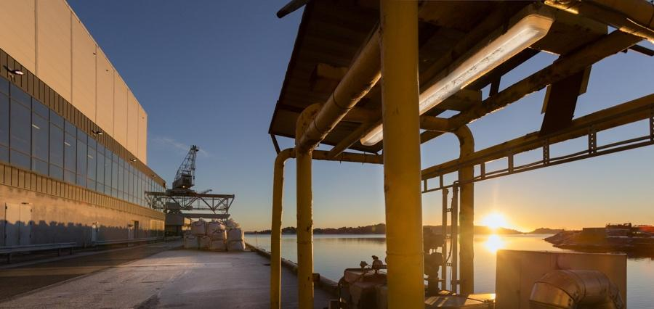
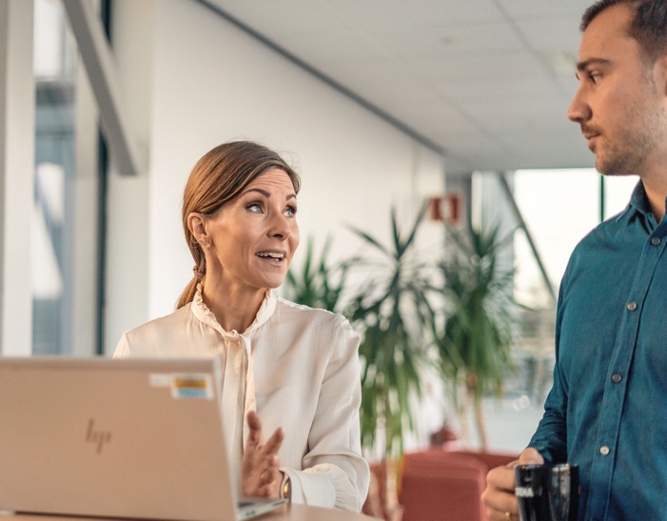
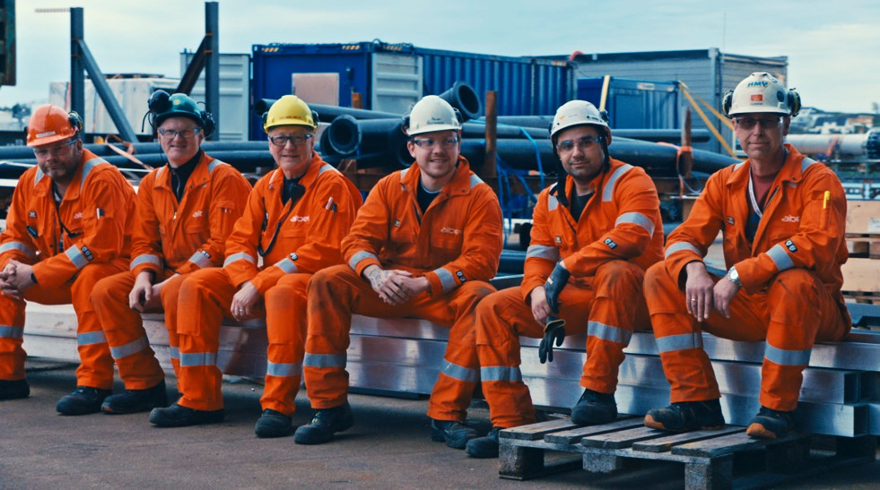
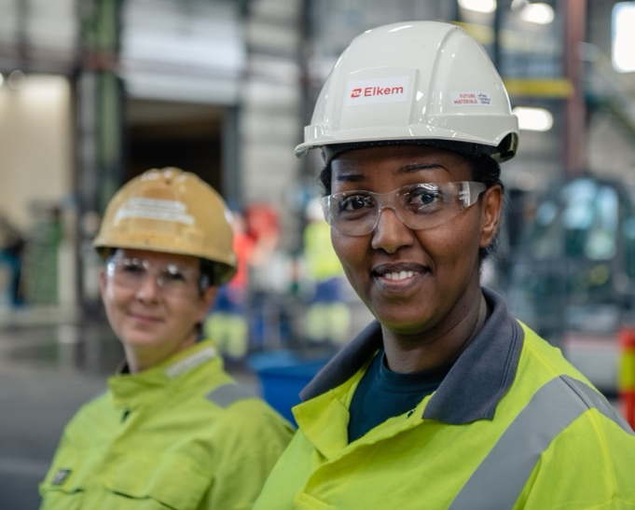
Sikkerhet, lederskap og læring
- HOP i praksis
Notes:
Budskap:
Proaktiv ledelse og sikkerhet handler om å ha et systemperspektiv på sikkerhetsarbeid. Dette betyr at vi i stedet for å se på hva folk gjør (individfokus), forsøker å forstå de forholdene som påvirker det de gjør (systemfokus). Hvilke forhold er det som kan gjøre arbeidet vanskeligere eller lettere å utføre, og hvordan kan vi identifisere og håndtere disse forholdene?
Proaktiv ledelse og sikkerhet er basert på Human Organisational Performance (HOP), et fagfelt og en retning som ikke bare Norsk Industri, men også industrien internasjonalt har rettet mer og mer fokus på de siste årene. Proaktiv ledelse og sikkerhet er ikke et nytt initiativ, men en videreutvikling av måten vi jobber med sikkerhet på og et hjelpemiddel for å løse de oppgavene vi allerede gjør.
Om presentasjonen:
Vi har inkludert informasjon per slide som vi anbefaler deg å bruke. Den skal bidra til å støtte deg, men er ikke et «ord for ord» manus for hva du skal si. Det er viktig at du gjør presentasjonen til din egen og at du tenker gjennom eksempler og innhold som er relevant for den målgruppen du skal holde presentasjon for. Ledere som målgruppe vil nok ha et annet behov enn arbeidstakere uten lederfunksjon. I tillegg vil det sannsynligvis være forskjeller mellom de som jobber i operative miljøer sammenlignet med for eksempel de som jobber i stab- og støttefunksjoner i selskapet.
Hver slide inneholder en eller flere av følgende i speakers notes: 1. Budskap: nøkkelpunkter for å supplere innhold i slide. 2. Refleksjon: Eksempler på spørsmål man kan stille til målgruppen der man ønsker å involvere. 3. Om slide: Annen informasjon om innhold og bruk av slide som kan være relevant.

Slide 2
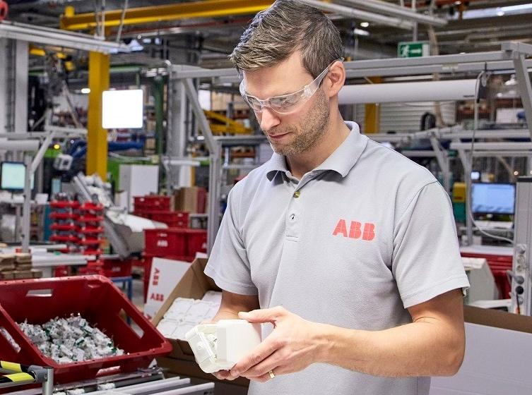
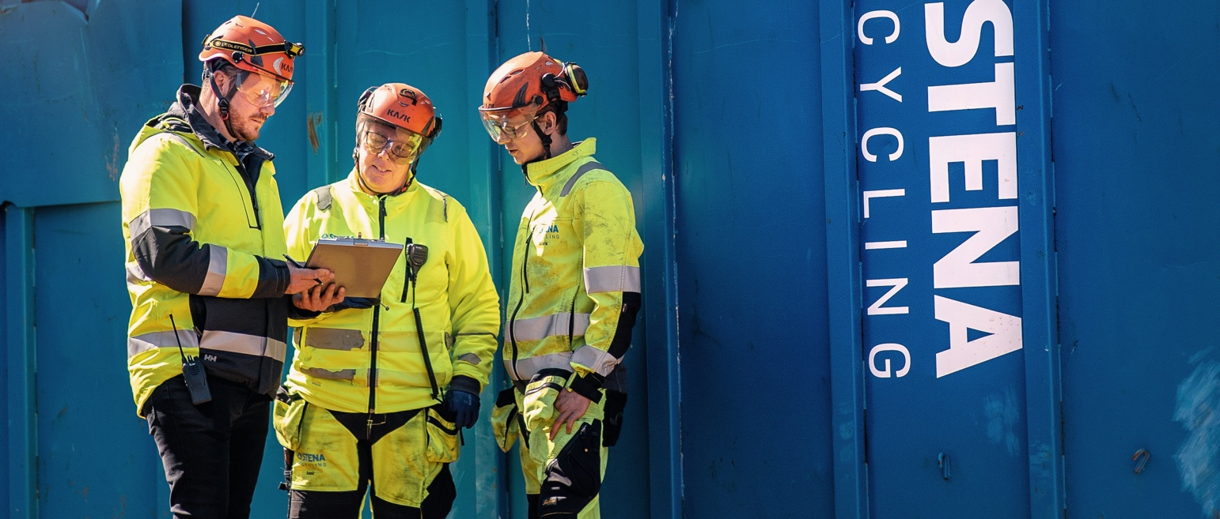
OVERSIKT
Hva er proaktiv ledelse og sikkerhet?
Hvorfor er det viktig?
Hvordan gjør vi det i praksis?

Slide 3
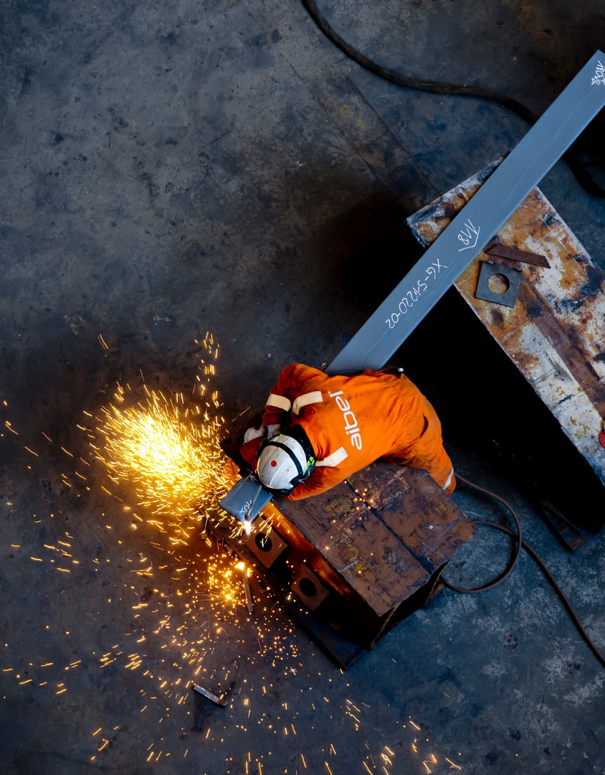
Sikkerheten i industrien har over tid blitt bedre og bedre, men forbedringen har avtatt og kurven flater ut.
HENDELSER
TID
Notes:
Budskap
Vi har gjort mye godt arbeid som har forbedret sikkerheten i industrien over tid, i form av bl.a. regelverk, krav og prosedyrer, arbeidsprosesser og fokus på etterlevelse og personlige forpliktelser.
Hvorfor har forbedringen nå avtatt og kurven flatet ut? Vi vet at å følge prosedyrer og krav, og individuelle forpliktelser er svært viktige for sikkerhet, men vi ser samtidig at det ikke er nok til å forbedre oss ytterligere fra der vi er i dag.

Slide 4
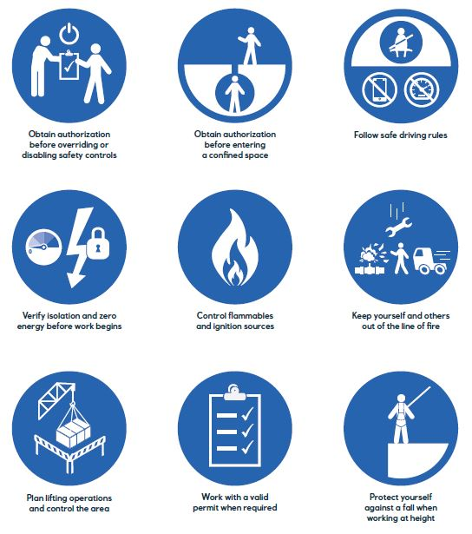
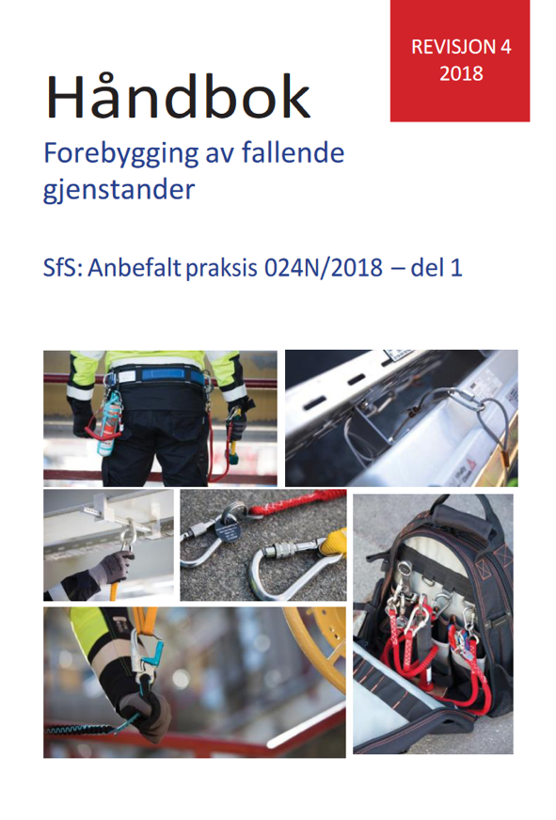
REFLEKSJON
Hvorfor er ikke
krav og regler nok
for å oppnå god sikkerhet?
Notes:
Budskap
Krav og regler er svært viktige fordi de beskriver god praksis for sikkerhet. Å følge krav og regler er alltid ønskelig. Noen krav og regler kan være tydelige og spesifikke, med lite rom for tolkning (holde i rekkverket, bruke av verneutstyr, etc.), men ofte må krav og regler tilpasses situasjonen de brukes i. Tekstene i krav og regler kan tolkes forskjellig og de kan dermed også brukes ulikt. Arbeidssteder, som anlegg, installasjoner osv., er også forskjellig utformet. Det er ikke mulig å ha krav og regler som beskriver alle situasjoner eller alt som kan skje for hver enkelt operasjon. Det vil alltid være slik at vi må ta beslutninger og gjøre tilpasninger som i varierende grad innebærer usikkerhet.
Refleksjon
Hvorfor er ikke krav og regler nok for å oppnå god sikkerhet?
Om slide
Vi ønsker primært at du inviterer målgruppen til å reflektere på spørsmålet i slide. Spør gjerne først helt åpent om refleksjoner/innspill på spørsmålet. Om det ikke kommer innspill uoppfordret kan du f.eks. Spørre: «Lars, hva tenker du?». Bruk positiv forsterkning når du får input. «Ja, det å være fokusert eller dønn til stede er viktig. Har dere andre innspill? Anne, hva tenker du?» Vi ønsker å få frem at vi ikke kan løse den utfordringen vi står i med et «perfekt» styringssystem som tar høyde for alt. Dette vil gi et svært omfattende og uoversiktlig styringssystem og som likevel ikke vil dekke alt.
Dersom du ikke har tid til å involvere målgruppen i presentasjonen av tidsmessige årsaker, så kan du bruke innholdet under «budskap» som supplerende info til slide.

Slide 5
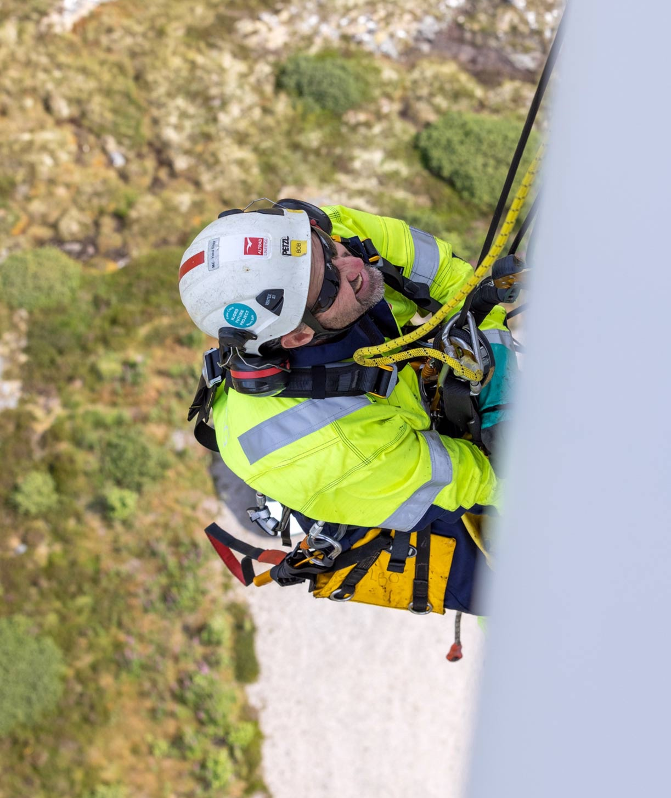
BAKGRUNN
Proaktiv ledelse og sikkerhet baserer seg på fagfeltet
Human Organisational Performance (HOP), og er en videreutvikling av måten vi jobber med sikkerhet på i dag.
Kjerneprinsippene i HOP:
Det er vanlig å gjøre feil
Skyld løser ingenting
Omstendigheter former atferd
Læring er nøkkelen til forbedring
Måten ledere responderer på betyr mye

Slide 6
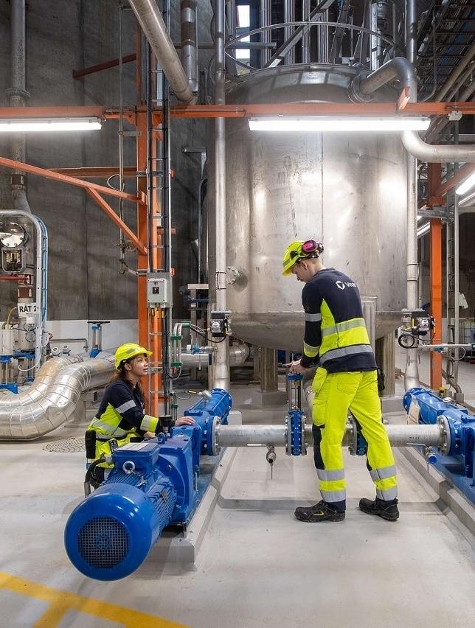
Vi har en tendens til
å fokusere på enkeltpersoner
Ikke dønn til stede
Erfaring
Tar snarveier
Holdninger
Risikooppfatning
Mangel på hvile
Feiltolkning
Dårlig samarbeid
Kjedsomhet
Når vi snakker om årsaker til at krav og prosedyrer ikke blir fulgt eller at det skjer feil, snakker vi ofte om forhold som dreier seg om enkeltpersonene som utfører arbeidet.
Notes:
Budskap
Vi har en tendens til å fokusere på den enkelte når vi snakker om årsaker til mangel på etterlevelse og feil. De som gjør jobben er ikke «dønn til stede», de tar snarveier, de tolker informasjon feil, osv.
Om slide
Følg opp de innspillene som kom fra målgruppen på refleksjonsspørsmålet på forrige slide. Kanskje nevner de en del eksempler som går på den enkelte og som er på sliden? Hensikten er å få dem til å gå fra individ til mer systemfokus. Dette blir tatt videre i neste slide.

Slide 7
ALLE MENNESKER GJØR FEIL
Vi må sørge for at vi har gode systemer som tar bort eller minimerer sjansen for feil, og som sikrer at konsekvensene av de feilene som skjer er minimale.
Notes:
Budskap
Dersom vi kun fokuserer på den enkelte blir vi sårbare. Vi må erkjenne at feil og feilhandlinger er en del av vår menneskelige natur. Derfor skal vi redusere sannsynligheten for feil, men også sørge for at vi har systemer som reduserer konsekvensen av feilene som skjer.
Om slide
«Alle mennesker gjør feil» er det første prinsippet i Human Organisational Performance tilnærmingen.

Slide 8
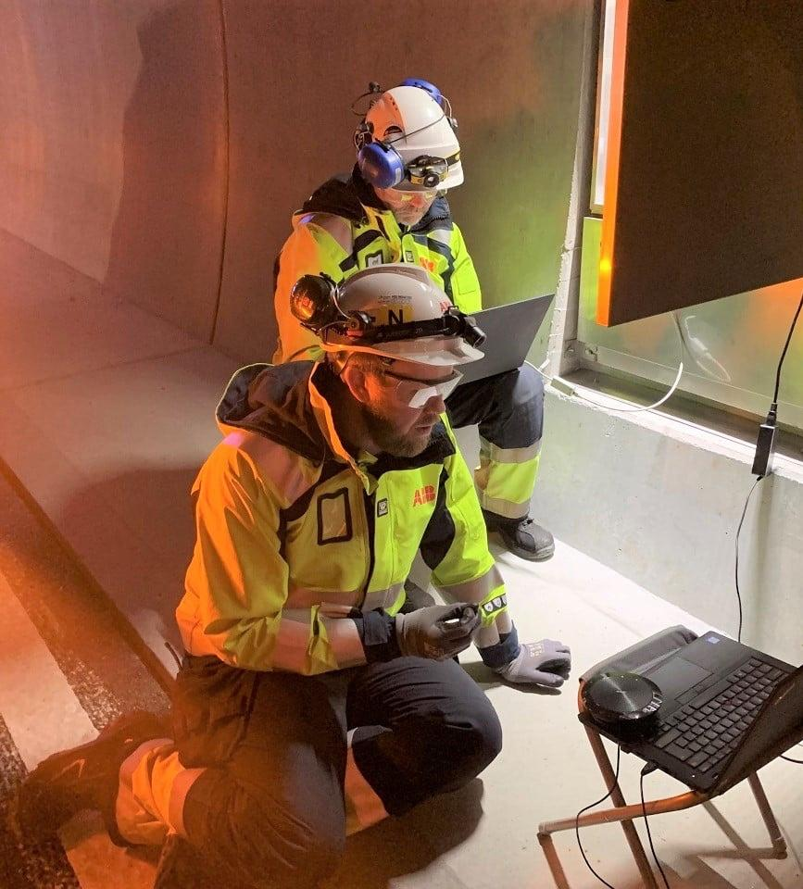
Vi må fokusere mer på systemene rundt menneskene
Uklarhet i
roller / ansvar
Kompleks oppgave
Mangler i dokumentasjon
Lav bemanning
Manglende opplæring
Uegnet verktøy eller utstyr
Mangelfull planlegging
Problemer med kommunikasjon
Dårlig tilkomst
Dårlig tid
Mangel på hvile
Feil på
utstyr / system
Våre valg og handlinger påvirkes av forholdene rundt oss. Vi må forstå hvordan mennesker, teknologi, arbeidsprosesser og organisasjon fungerer sammen. Hvordan kan vi forbedre dette samspillet?
Notes:
Budskap
Alt vi gjør påvirkes av systemene og forholdene rundt oss. De valgene vi tar og måten vi jobber på styres av hva som virker fornuftig under omstendighetene. Det kan være dårlig tilkomst for å utføre jobben, det kan være viktige mangler i dokumentasjon, og det kan være nye kollegaer som har liten eller ingen erfaring med arbeidsoperasjonen og mangler opplæring. Derfor må vi forstå bedre hvordan mennesker, teknologi, arbeidsprosesser og organisasjon fungerer sammen. Vi må fokusere mer på systemene rundt menneskene.
Om slide
Alle eksemplene på slide henviser til forhold utover enkeltindividet som kan øke sannsynligheten for feil eller feilhandlinger. Eksemplene i slide er på systemnivå.

Slide 9
Fokus på enkeltpersoner og skyld hindrer læring og forbedring
FRA REAKTIV SKYLDKULTUR
TIL PROAKTIV LÆRINGSKULTUR
De som gjør jobben er et problem som må kontrolleres slik at
jobben blir gjort på en presis og sikker måte
De som gjør jobben er en ressurs som bør benyttes slik at vi
finner en presis og sikker måte å gjøre jobben på
Fokus på enkeltpersoners valg og handlinger
-
Ved feil eller hendelser: Fokus på skyld og ansvar
Fokus på hva som påvirker våre valg og handlinger
-
Ved feil eller hendelser: Fokus på hvilke forhold som spilte inn (hvordan)
Svekket tillit og frykt for konsekvenser gir mindre
deling av informasjon og bekymringer
Økt tillit og motivasjon styrker kulturen for å si fra og
dele informasjon og bekymringer
Vi blir mindre kjent med forhold som krever forbedring, feilfeller oppdages ikke, og det fortsetter å skje feil og hendelser
Vi blir bedre kjent med forhold som krever forbedring, feilfeller oppdages og håndteres, og det skjer derfor færre feil og hendelser

Slide 10
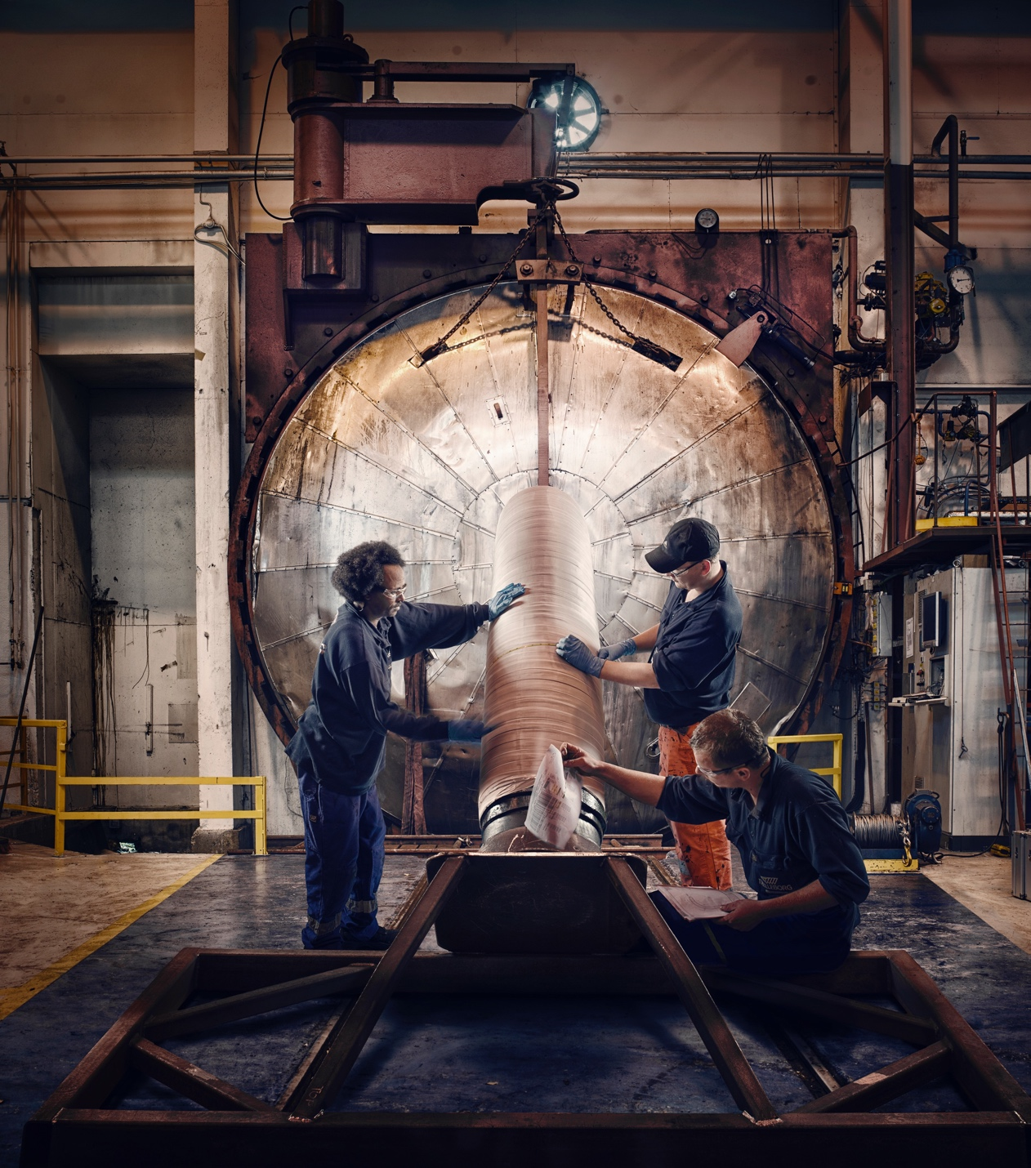
Fra prosedyre til praksis
Prosedyrer og krav er til for å sikre at arbeidet vi gjør utføres på en presis og sikker måte.
REFLEKSJON
Hva forandrer seg fra uke til uke der du jobber?
Notes:
Budskap
Prosedyrer og krav er til for å sikre at en arbeidsoperasjon utføres på en presis og sikker måte for å nå det målet som er satt.
Refleksjon
Hva forandrer seg fra uke til uke der du jobber?
Be først målgruppen om å gi innspill på refleksjonsspørsmålet på slide. Om de ikke gir tilbakemelding uoppfordret, så kan du for eksempel stille spørsmålet til en spesifikk person: «Line, hva tenker du?». Det er en fordel at du tenker gjennom egne eksempler som du kan presentere eller bruke for å få gruppen i gang.
Eksempelvis: Se for deg at du skal gjennomføre en løfteoperasjon (eller andre arbeidsoperasjoner du kjenner godt). Hvis du skal utføre den samme type operasjon to dager på rad, utfører du den identisk begge gangene? Hvorfor ikke? Hva er det som skaper ulike utfordringer med slike operasjoner?
Om slide
På sliden ser dere en linje fra prosedyre til praksis. Linjen representerer arbeid slik det er definert i arbeidsprosesser, tekniske krav, standarder, prosedyrer eller kontrakter. Linjen dere ser beskriver at «kartet og terrenget» er identisk. At det som står på «papiret» utføres slik det beskrives. Men er det slik det fungerer i virkeligheten?

Slide 11
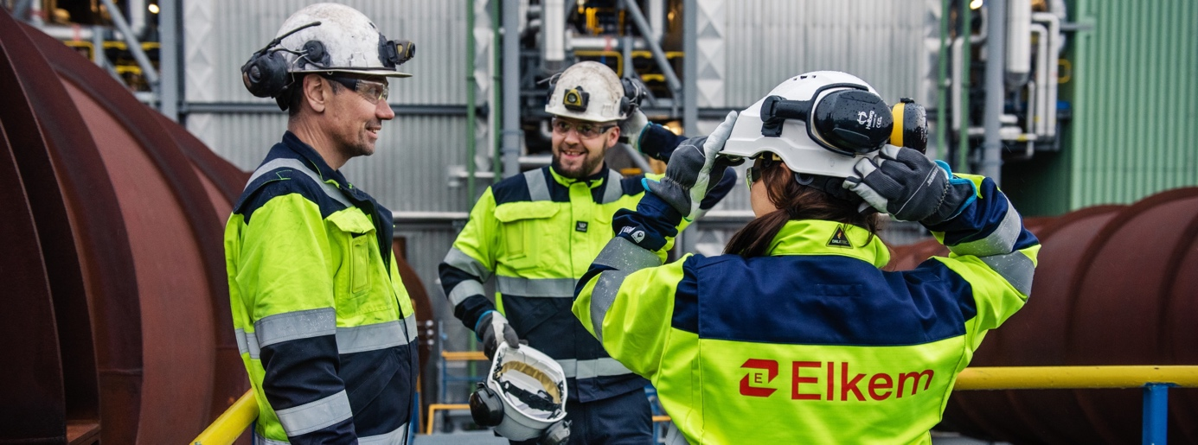
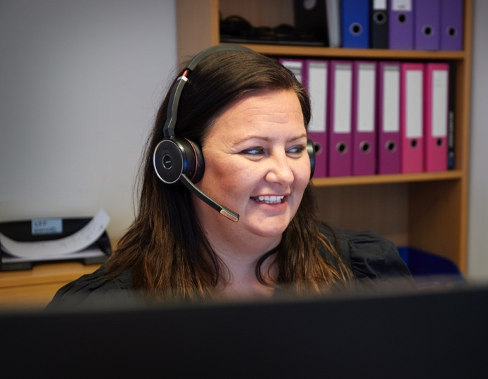
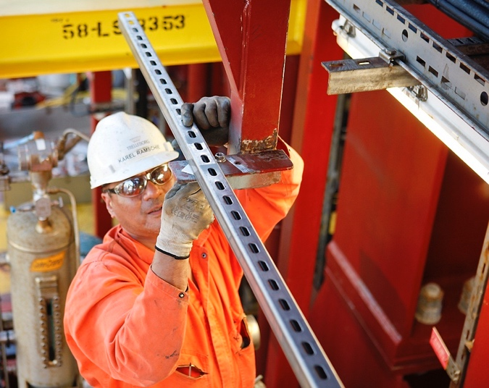
Fra prosedyre til praksis
Arbeid utføres under varierende forhold, og vi gjør ulike tilpasninger for å løse jobben.
Notes:
Budskap
Hvordan arbeidsoperasjoner faktisk utføres vil variere av ulike årsaker: de som utfører jobben kan ha ulik bakgrunn og erfaringer, det kan være forskjeller mellom skift, eller ulike installasjoner og anlegg; de som gjør jobben tilpasser utførelsen til den situasjonen de er i og den forståelsen de har av oppgaven og det som skal gjøres. Ingen dager er like. Det er naturlig at det forekommer variasjoner i arbeid som utføres fordi ulike forhold kan komme i veien for å følge krav og prosedyrer. Mennesker er problemløsere som gjerne vil få jobben gjort. Denne variasjonen er normalt ikke et problem, og kan også føre til at vi finner gode løsninger.
Om slide
I tillegg til linjen som går fra prosedyre til praksis, ser dere nå også en linje som viser hvordan arbeid faktisk utføres. Denne variasjonen er de tilpasninger man gjør for å få jobben gjort. Variasjonen du ser over linjen betyr at tilpasninger man gjør har bidratt til at man jobber sikrere, enklere eller bedre. Variasjonen du ser under linjen er også tilpasninger vi gjør for å få jobben gjort, men bidrar til en øke fare for en hendelse.

Slide 12
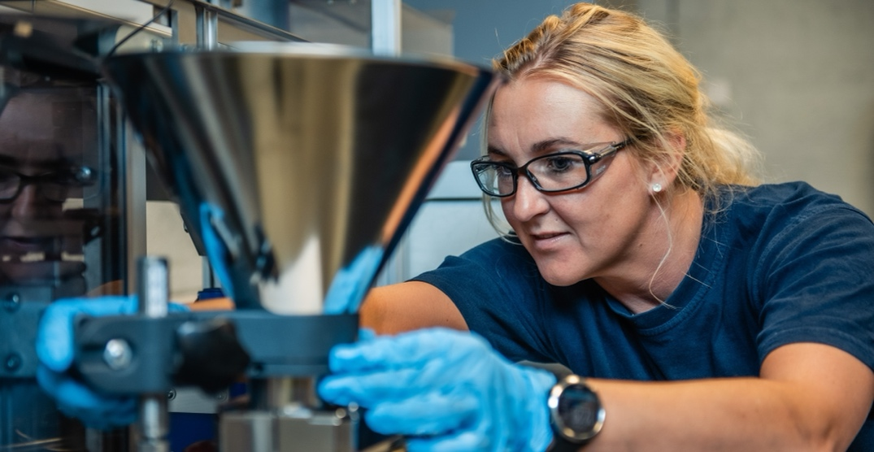
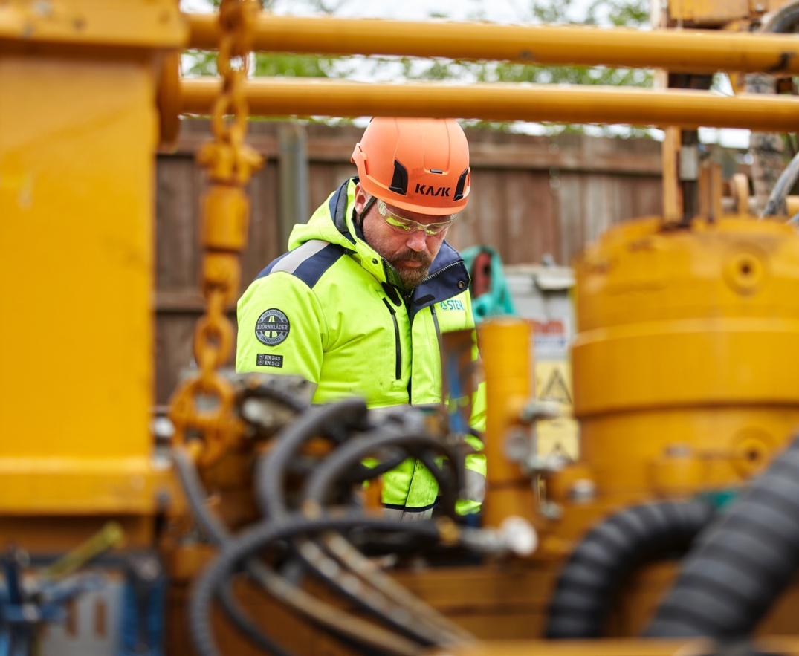
Fra prosedyre til praksis
Når gapet mellom prosedyrer, krav og praksis blir for stort, øker risiko for hendelser. Derfor må vi forstå hvordan arbeid faktisk foregår og hvilke forhold som skaper variasjon.
Notes:
Budskap
Små variasjoner kan gi en mulighet for å lære og forbedre. Men noen ganger kan variasjonen eller avviket fra prosedyre bli for stort, og om man ikke greier å identifisere og håndtere dette så kan det bidra til at det skjer en hendelse. Forhold som kan skape variasjon kan f.eks. være uklare prosedyrer, vær og vind, opplæring, uegnet verktøy, feil eller for lite bemanning, eller komplekse oppgaver. Derfor er det viktig at ledere er ute i felt og forstår jobben som skal utføres, forhold som kan gjøre jobben vanskelig, og hva som skal til for å gjøre det enklere. Vi må forstå og håndtere variasjon i arbeidet.

Slide 13
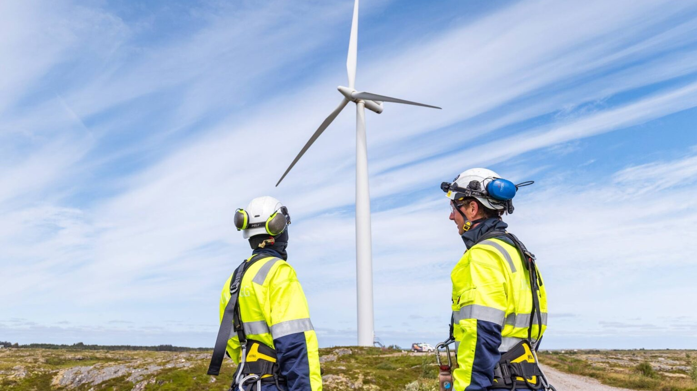
FEILFELLER
Feilfeller er forhold som gjør det vanskelig å etterleve krav og prosedyrer, og jobbe sikkert.
Notes:
Budskap
Feilfeller er alle de forholdene som bidrar til å øke sannsynligheten for feil og feilhandlinger, og som kan øke konsekvensen av en feilhandling. Det betyr at vi må gå fra å fokusere på hva folk gjør feil til å fokusere på hvordan vi kan identifisere de feilfellene som påvirker arbeidet vårt, slik at vi kan lære og forbedre systemene rundt.
Et system med feilfeller vil gjerne resultere i tilløp og avvik som blir tydelige over tid. Proaktivt lederskap er å forsøke å ta ut læring av disse signalene i form av endringer som forbedrer systemet

Slide 14
Eksempler på feilfeller
Organisatoriske
feilfeller
Oppgavemessige
feilfeller
Tekniske
feilfeller
Individuelle
feilfeller
Uklare roller og ansvar
Oppgavekonflikter
Problemer med kommunikasjon/samarbeid
Bemanning og ressursstyring
Organisering av arbeid (f.eks. arbeidsmengde og planlegging)
Ukjente oppgaver
Uforutsigbare oppgaver
Komplekse oppgaver
Dårlig tid
Trivielle eller repetitive oppgaver
Feil på utstyr eller systemer
Mangler i dokumentasjon (f.eks. ufullstendig, feil utdatert)
Uklare instruksjoner, merking eller signaler
Uegnet verktøy
Dårlig tilkomst
Støy, lysforhold, temperatur, luftkvalitet
Manglende opplæring/kompetanse
Mangel på erfaring
Mangel på hvile
Helseproblemer
Stress
Notes:
Budskap
Vi kan dele inn feilfellene i fire ulike kategorier. Tre av dem er på systemnivå. Dette er organisatoriske feilfeller, oppgavemessige feilfeller, og tekniske feilfeller (her kan den som presenterer velge å nevne eksempler på slide eller velge andre relevante som målgruppen er godt kjent med).
Den siste kategorien er individuelle feilfeller. Vi har en tendens til å fokusere på individnivået, men for å legge til rette for presis og sikker jobbutførelse må vi også forstå systemet rundt menneskene. Vi ser ofte at de individuelle feilfellene henger nært sammen med andre feilfeller, som for eksempel manglende kompetanse og uklare roller.
Om slide
Eksemplene på feilfeller er hentet fra veileder som handler om feilfeller. Gjør gjerne målgruppen oppmerksom på ressursen. Veilederen forklarer hva feilfeller er, gir eksempler på ulike typer feilfeller, og råd for hvordan du kan gå frem for å identifisere og håndtere feilfeller.

Slide 15
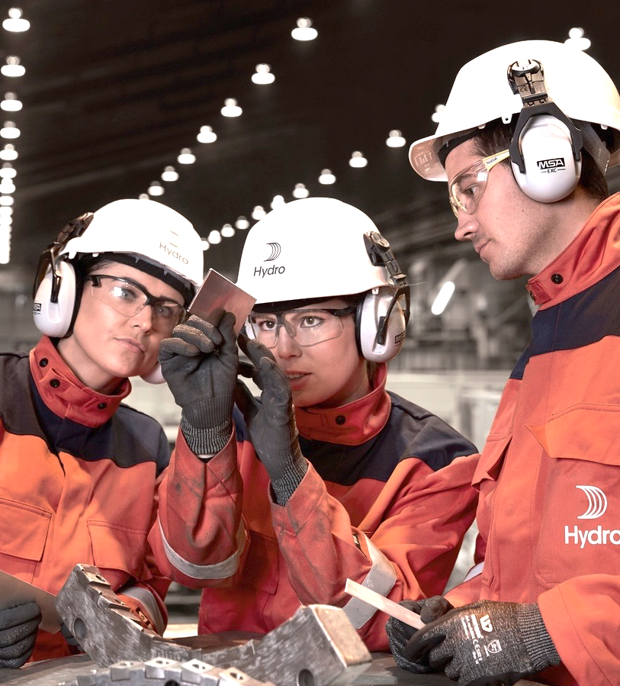
REFLEKSJON
Uklarhet i roller / ansvar
Komplekse oppgaver
Mangler i dokumentasjon
Mangelfull tidlig-planlegging
Problemer med kommunikasjon
Uegnet verktøy eller utstyr
Hvor vanlig eller uvanlig er det å møte utfordringer som dette i arbeidet vårt?
Notes:
Refleksjon
Hvor vanlig eller uvanlig er det å møte utfordringer som dette i arbeidet vårt?
Om slide
Denne sliden og de to neste slidene henger sammen. Poenget med disse slidene er å vise at de feilfellene som blir mer synlige etter hendelser ofte er ting man kjenner igjen i vanlig arbeid (når det ikke skjer hendelser). Vi bruker en hendelse fra Johan Sverdrup for å illustrere dette. Du som presenterer kan gjerne erstatte dette eksemplet med et annet du og din målgruppe kjenner godt, men det er viktig at du bruker samme oppbygning som her.
Dersom du ikke har tid til å involvere gjennom refleksjonsspørsmål så kan du ta utgangspunkt i ett eller to av punktene og eksemplifisere fra egen hverdag.

Slide 16
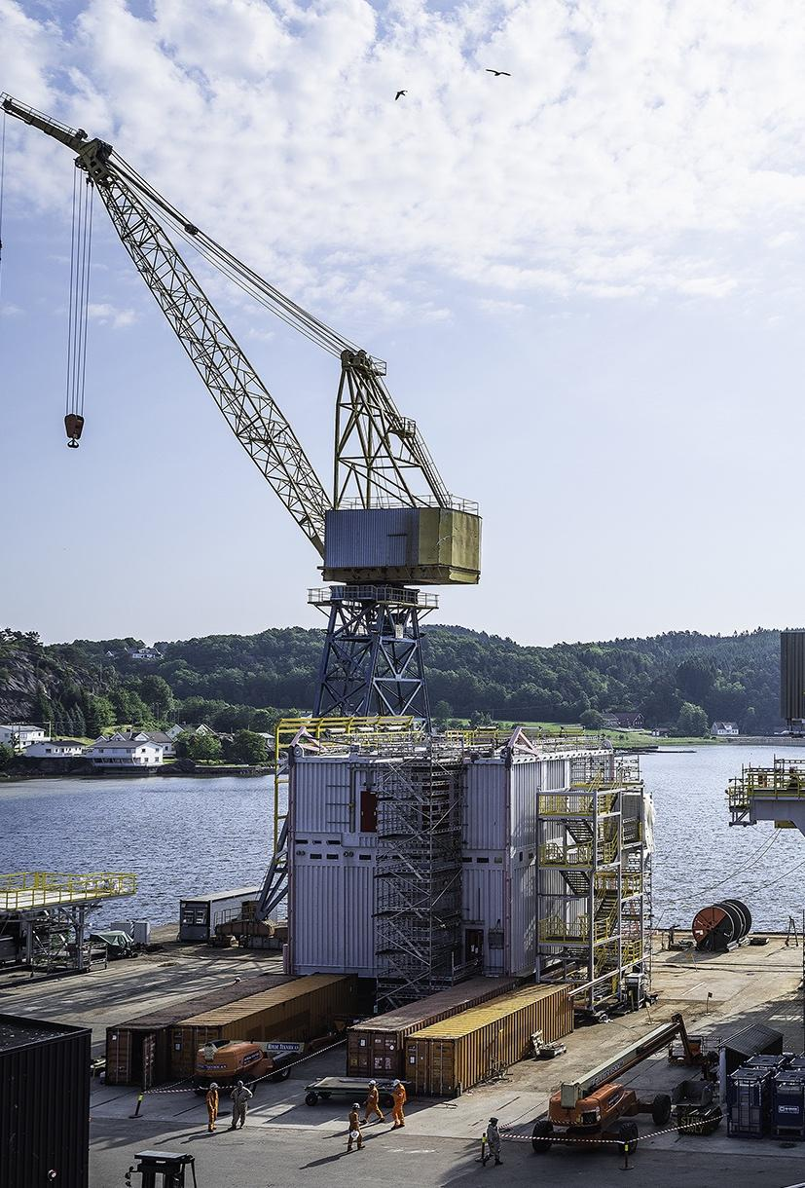
Uklarhet i roller / ansvar
Komplekse oppgaver
Mangler i dokumentasjon
Mangelfull tidlig-planlegging
Problemer med kommunikasjon
Uegnet verktøy eller utstyr
Sammen førte disse forholdene til en hendelse der en person fikk en alvorlig klemskade under en løfteoperasjon.
Notes:
Budskap
Som dere ser så var de samme forholdene eller feilfellene på forrige slide det som førte til at en person fikk en alvorlig klemskade under en løfteoperasjon offshore i 2021.
Om slide
Her er litt mer utfyllende informasjon om klemskaden under løfteoperasjonen:
Hendelsen skjedde under løfting av en del av en gangbro. Arbeidslaget hadde festet løftekjettinger til gangbro-strukturen. De frigjorde strukturen fra en kjemikalierampe ved å løsne den første av to lastsikringsstropper. Strukturen ble da holdt oppe av krankroken som løftekjettingene hang i, samt siste lastsikringsstropp.
Da den første stroppen ble løsnet, begynte gangbrostrukturen å bevege seg. Samtidig gikk en av anhukerne inn i området for løftet. Personen ble klemt mellom strukturen og en kjemikalierampe.
Det viktigste poenget å få frem er at det var eksisterende forhold på systemnivå som var medvirkende til at hendelsen kunne skje.

Slide 17
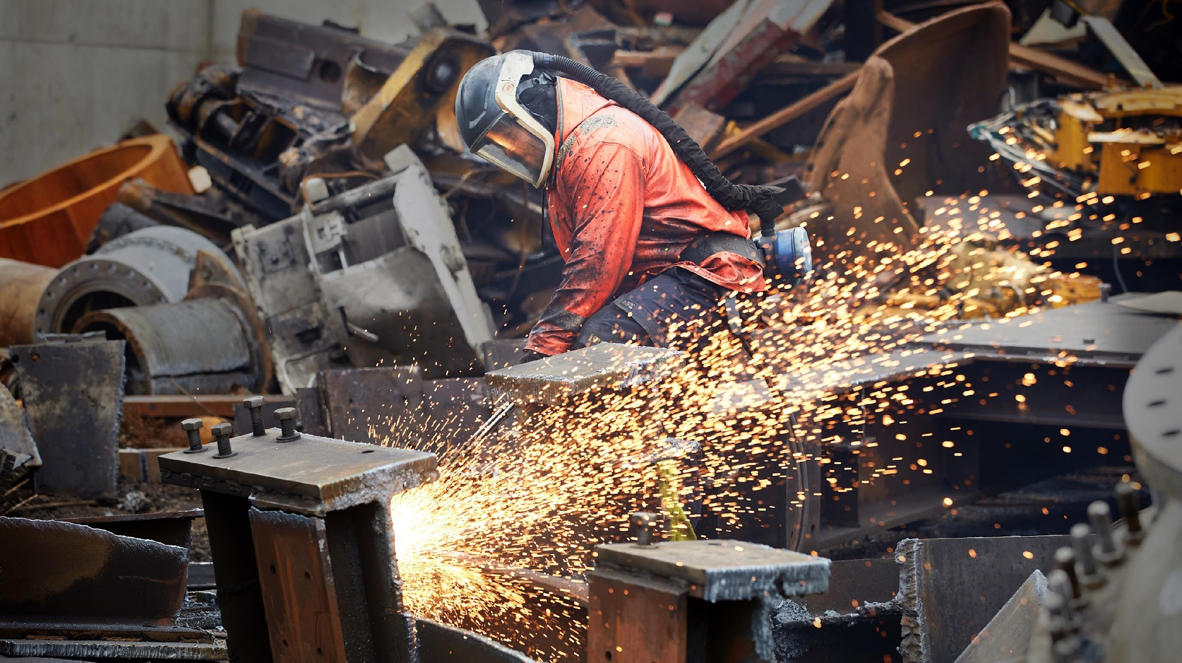
Mange av feilfellene som blir synlige etter en hendelse, er også til stede når jobben går bra.
Notes:
Budskap
En hendelse skjer sjelden på bakgrunn av helt unike forhold som vi aldri har sett tidligere. Det er oftest en kombinasjon av normale utfordringer eller feilfeller som ligger bak de hendelsene som oppstår.
Om vi bare fokuserer på å lære fra hendelser så begrenser vi alle de læringsmulighetene som ligger i alle de jobbene der det tross alt går bra. Vi blir reaktive i stedet for proaktive. Læringsmulighetene blir også færre.
Om slide
Du kan bruke sliden som en slags foreløpig oppsummering på den delen du nettopp har vært gjennom.

Slide 18
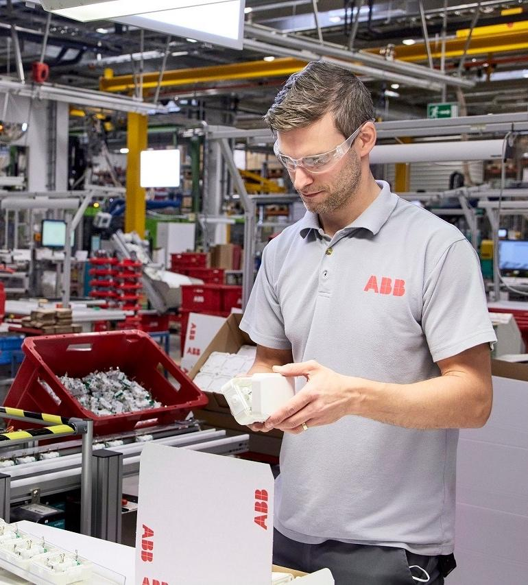
Vi må lære fra vanlig arbeid før det skjer en hendelse
Notes:
Budskap
Å lære fra vanlig arbeid før det skjer en hendelse, handler om å lære av det folk gjør som en del av jobben (gjennomføre et løft, arbeid i høyden, arbeid på trykksatte systemer, etc.) i det daglige. Hver gang man gjør denne jobben så kan det være noe med situasjonen som er annerledes:
Været er dårligere
Man har mindre tid til å utføre jobben
Sykdom i teamet
Riktig verktøy er ikke tilgjengelig der og da
Lærlinger som ikke har utført jobben før
Flere folk i arbeidsområdet
Hver dag er det noe annerledes og de som jobber fullfører arbeidet under disse varierende forholdene. Det er dette vi kaller vanlig arbeid. De feilfellene som blir synlige etter en hendelse har ofte vært tilstede i vanlig arbeid (før hendelsen) også. Hvis vi blir gode på å lære fra vanlig arbeid, kan vi håndtere feilfellene og hindre uønskede hendelser. Læring blir proaktiv og ikke reaktiv.
Vi må bort fra tankesettet om at fravær av hendelser betyr at vi jobber sikkert.

Slide 19
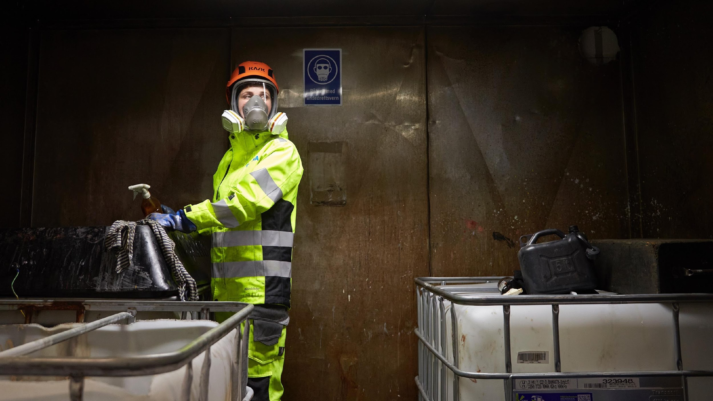
Læring fra hendelser er en viktig del av sikkerhetsarbeidet vårt. Men de aller fleste jobbene vi gjør går jo bra!
Hvordan kan vi jobbe aktivt for å utnytte
læringspotensialet i disse jobbene?
Notes:
Refleksjon
Du kan bruke teksten på slide og spørsmålet for å involvere om ønskelig.

Slide 20
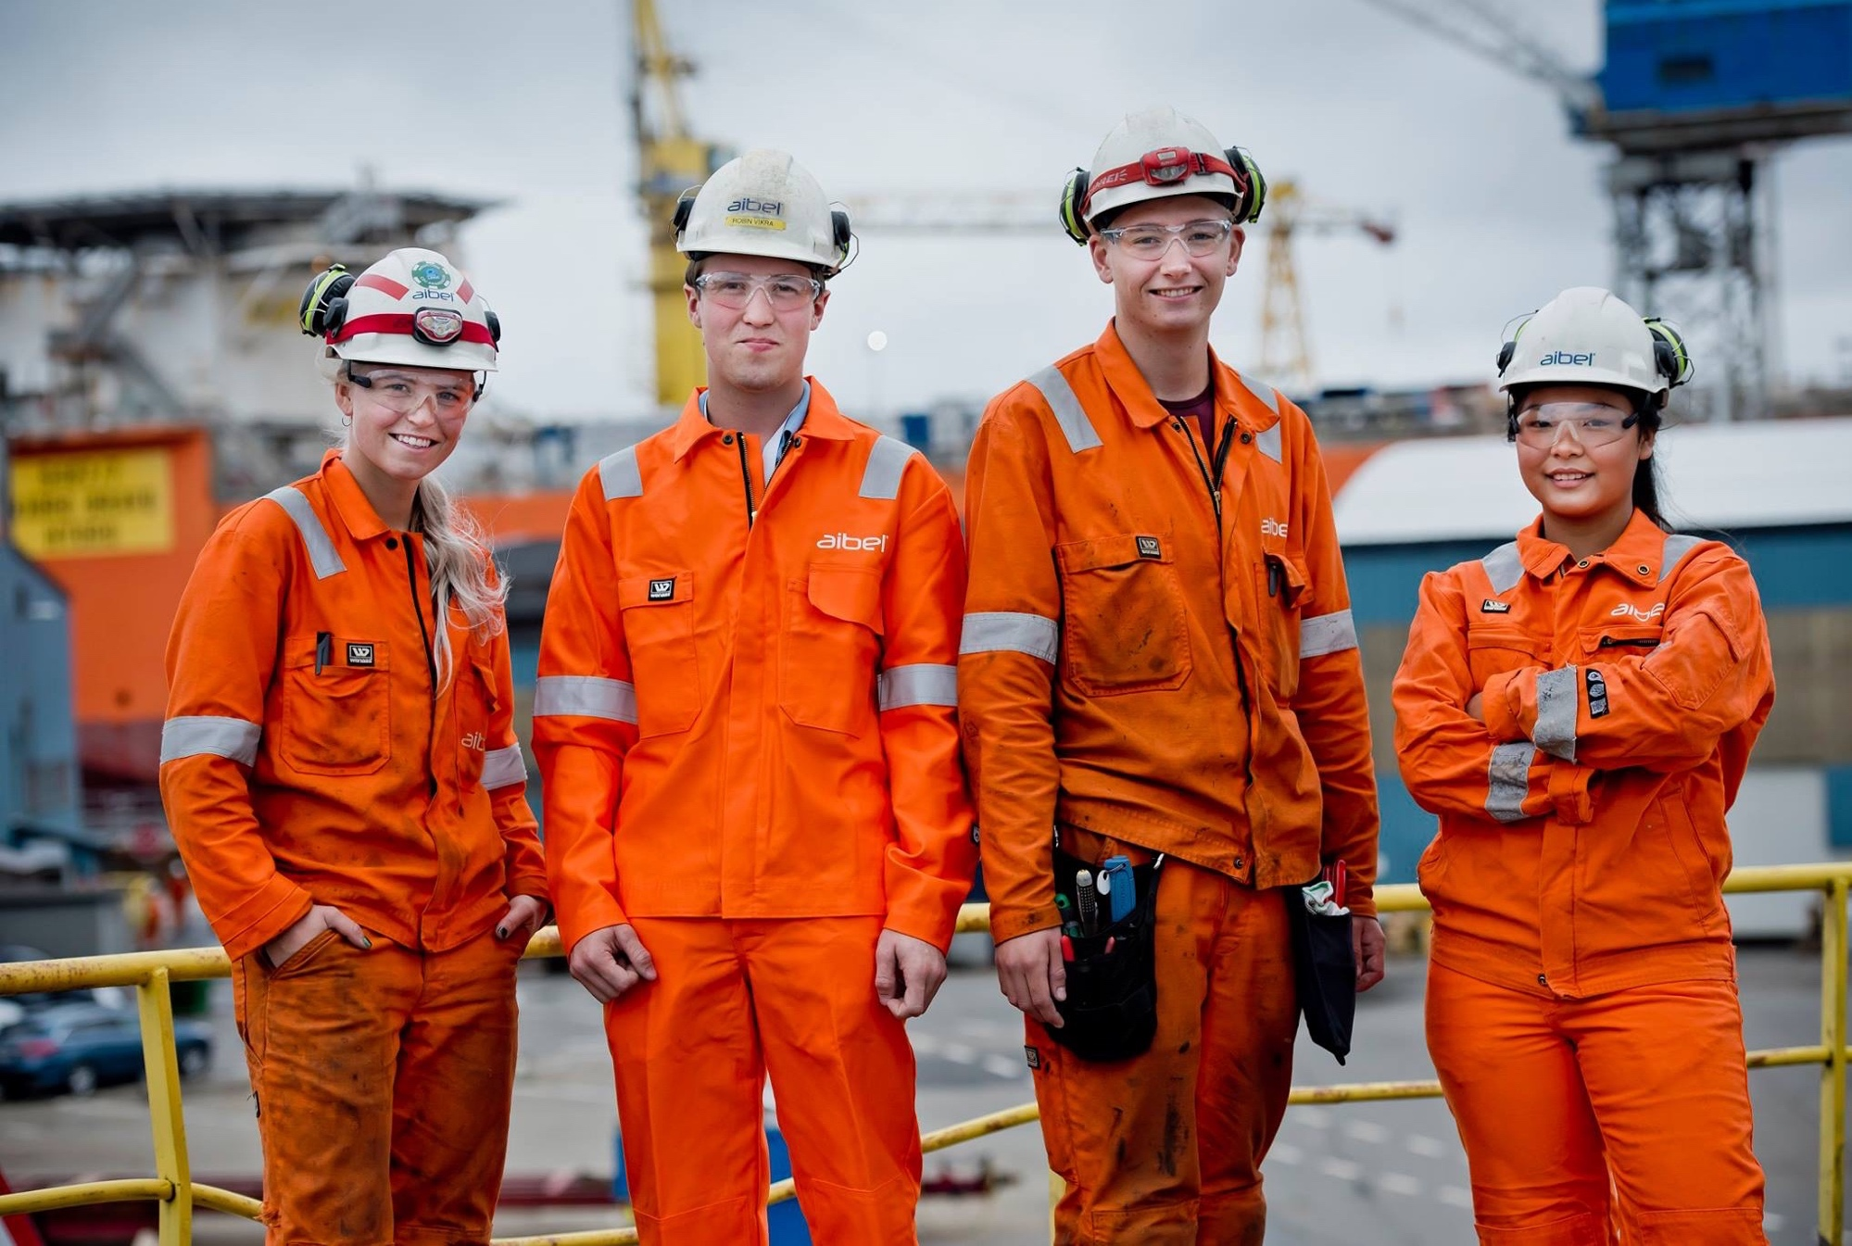
Det skal være lett
å jobbe sikkert
Ved å lære fra vanlig arbeid kan vi sette gode tiltak som styrker barrierene våre og som sikrer at konsekvensene av feil blir så små som mulig.
Notes:
Budskap
De som utfører arbeidet er ikke problemet, mennesker er problemløsere, og de som gjør jobben som kan bidra til å gi oss en bedre innsikt i den konteksten og de forholdene som kan gi en økt risiko for en hendelse.
Gjennom å lære fra vanlig arbeid kan vi både forebygge hendelser gjennom å fjerne feilfeller slik at det blir lettere å jobbe sikkert og sette tiltak som styrker barrierene slik at konsekvensene av de feilene som skjer ikke blir alvorlige.

Slide 21
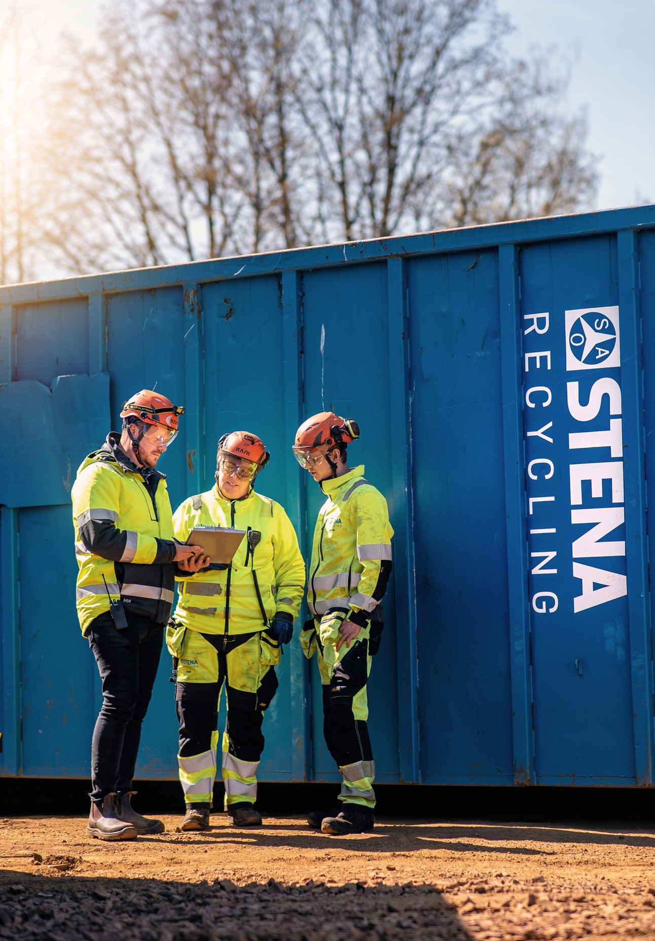
HVORDAN LÆRE FRA VANLIG ARBEID:
Identifisere og forstå feilfeller
For å identifisere feilfeller må vi forstå hvordan jobben faktisk foregår og hva som kan gjøre den vanskelig.
Vær til stede der jobben planlegges, utføres og evalueres
Fokuser på dialog og læring, fremfor skyld
Vær nysgjerrig
Still åpne spørsmål og lytt aktivt
Responder konstruktivt på avvik og uønskede tilstander
Notes:
Budskap
Hvilke spørsmål stiller vi for å identifisere og forstå de utfordringene som kan komme i veien for å jobbe sikkert og hva som skal til for å løse disse?
Hvordan skaper vi den nødvendige tryggheten for at de som skal utføre en jobb sier fra om feilhandlinger og avvik fra plan eller krav? Vi kan ikke håndtere noe vi ikke er klar over eller kjent med.
- Vi må være tilstede der jobben gjøres og forstå hva som gjør det vanskelig for folk.
- Når uønskede situasjoner oppstår så skal vi bruke disse som en mulighet til å få innsikt til å lære og forbedre. Vi skal ikke fordele skyld.
- For å lære og forbedre så må vi lytte og stille åpne spørsmål. Vi går inn med en antakelse om at de som gjør jobben vet best. Gode spørsmål man kan stille: «Kan du forklare meg denne jobben?», «Hva gjør denne jobben vanskelig?», og «Hva ville hjulpet deg med å gjøre jobben?»
- Hvordan vi som ledere responderer på dårlige nyheter betyr mye. Vi må skape nødvendig trygghet slik at alle tør å si fra om feilhandlinger og avvik fra plan eller krav. Å holde igjen informasjon er en menneskelig reaksjon om de det gjelder tror at de vil bli utpekt som syndebukk eller straffet. Det vi ikke får kjennskap til, kan vi ikke lære fra eller håndtere.

Slide 22
En ny måte å tenke på; en ny måte å snakke på
Ved å justere måten vi snakker på vil andre føle seg tryggere og dialogen blir mer åpen.
Dette gir deg bedre innsikt i forholdene som ligger bak det folk gjør.
FRA:
TIL:
Hvem hadde ansvaret for det som skjedde?
De som gjør jobben må være dønn til stede.
Det handler om å følge reglene.
Hva er risikoene?
Jeg ser du bruker feil utstyr.
Passer du på å følge arbeidsprosessen?
Burde du ikke heller gjort det slik?
Hvilke forhold bidro til at dette skjedde?
Ledere må forstå hva som kan komme i veien for å jobbe sikkert.
Hvis det er vanskelig å følge reglene må vi snakke om hvorfor.
Hva er risikoene; og hva gjør oppgaven vanskelig?
Kan du forklare meg denne jobben?
Hva gjør denne jobben vanskelig?
Hva ville hjulpet deg å gjøre denne jobben?
Notes:
Åpne spørsmål øker villigheten til å dele. Spørsmålene gir mer innsikt og læring, og antar at de som er tettest på utførelse av jobben vet best. Evnen til å stille gode spørsmål er viktig å kommunisere effektivt. Spørsmål som er åpne gir oss detaljer vi ikke får gjennom typiske «Ja / Nei» spørsmål.

Slide 23
HVORDAN LÆRE FRA VANLIG ARBEID:
Bruk dialog
Eksempler på spørsmål vi kan stille:
Hvilke erfaringer har vi med denne type jobb fra før?
Hva er vanlige utfordringer i denne type jobb?
Er kravene til jobben enkle å etterleve? (Hvis nei: Hvorfor ikke?)
Er det noe ved jobben som er nytt, ukjent eller uforutsigbart?
Er det en spesiell del av jobben der det kan være lett å gjøre feil?
Ta med spørsmålene inn i etablerte verktøy og samtaler, f.eks. sikker jobb analyse (SJA) og før jobb samtale (FJS).
Notes:
Om slide
Det viktigste poenget er at man integrerer disse spørsmålene inn i etablerte verktøy og samtaler, eks: Sikker jobb analyse (SJA), Før jobb samtale (FJS) for å styrke og forbedre eksisterende praksis.

Slide 24
HVORDAN LÆRE FRA VANLIG ARBEID:
Bruk tiltakshierarkiet aktivt
Høy
Prøv først å fjerne feilfellen.
Om det ikke er mulig:
Kan vi erstatte eksisterende løsning?
Kan vi finne en bedre teknisk løsning?
Kan vi organisere arbeidet annerledes?
Tiltak på individnivå er mest sårbare for feil og feilhandlinger.
ELIMINASJON
SUBSTITUSJON
TEKNISKE TILTAK
Effekt
ORGANISATORISKE TILTAK
PERSONLIG
Lav
Notes:
Budskap
Også når det kommer til tiltak har vi en tendens til å fokusere på individnivå. Men disse tiltakene er også mest sårbare for feil og feilhandlinger. For å kunne «feile sikkert» må vi se på om vi kan identifisere tiltak på systemnivå.

Slide 25
OPPSUMMERING
1. Krav og regler er ikke nok
2. Mennesker gjør feil
3. Skyldfokus hindrer læring
Sikkerheten i industrien har forbedret seg over tid, men forbedringen har avtatt og kurven flater ut.
Alle mennesker gjør feil. Våre valg og handlinger påvirkes av forholdene rundt oss. Vi må fokusere på systemene rundt menneskene
Fokus på skyld svekker tillit og øker frykt for konsekvenser. Det gjør at folk unngår å si fra om ting, og vi blir mindre kjent med forhold som krever forbedring.
6. Lær fra vanlig arbeid
5. Identifiser feilfellene
4. Variasjon i
arbeid er naturlig
Mange av feilfellene som blir synlige etter en hendelse, er også til stede når jobben går bra. Vi må lære fra vanlig arbeid før det skjer en hendelse.
Feilfeller er forhold som gjør det vanskelig å etterleve krav og prosedyrer, og jobbe sikkert. Vi må forstå hvordan arbeid foregår og hva som gjør det vanskelig.
Arbeid utføres under varierende forhold, vi gjør tilpasninger for å løse jobben. Gapet mellom prosedyrer og praksis øker risiko for hendelser.
7. Bruk åpen dialog
8. Bruk tiltakshierarkiet
Bruk åpen dialog for å identifisere og forstå feilfeller. Vær til stede, still åpne spørsmål og fokuser på læring. Responder konstruktivt på avvik og uønskede situasjoner.
Se læring og forbedring i et system-perspektiv og bruk tiltakshierarkiet aktivt i håndtering av feilfeller. Tiltak på individnivå er mest sårbare for feil og feilhandlinger.
25
Notes:
Om slide
Slide gir en kort oppsummering av de hovedpunktene du har gjennomgått.

Slide 26
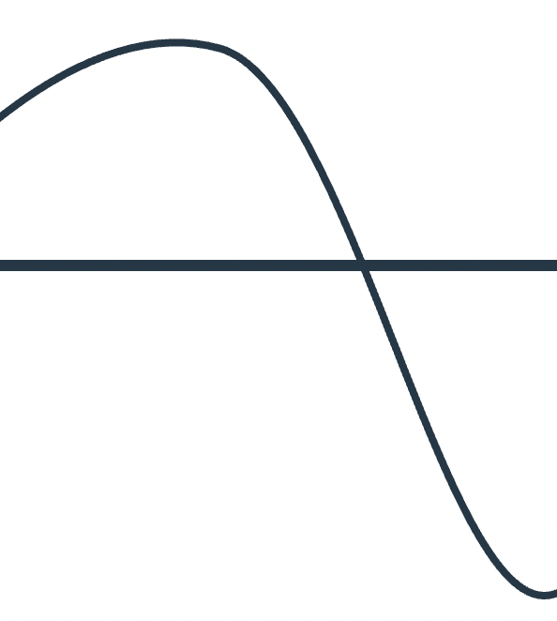
OPPSUMMERING
Bli bedre kjent med variasjonen i arbeidet, slik at dere kan identifisere feilfeller og redusere gapet fra prosedyre til praksis.
Vær tilstede og vær nysgjerrig​
Bygg tillit ​
Still åpne spørsmål
Inviter flere til å være med i samtalen​
Forstå hva som foregår​
Lær å gjenkjenne tegn på ting som krever oppmerksomhet​
Responder konstruktivt på avvik og uønskede tilstander
Forbedre sammen​
Del læring ​

Slide 27
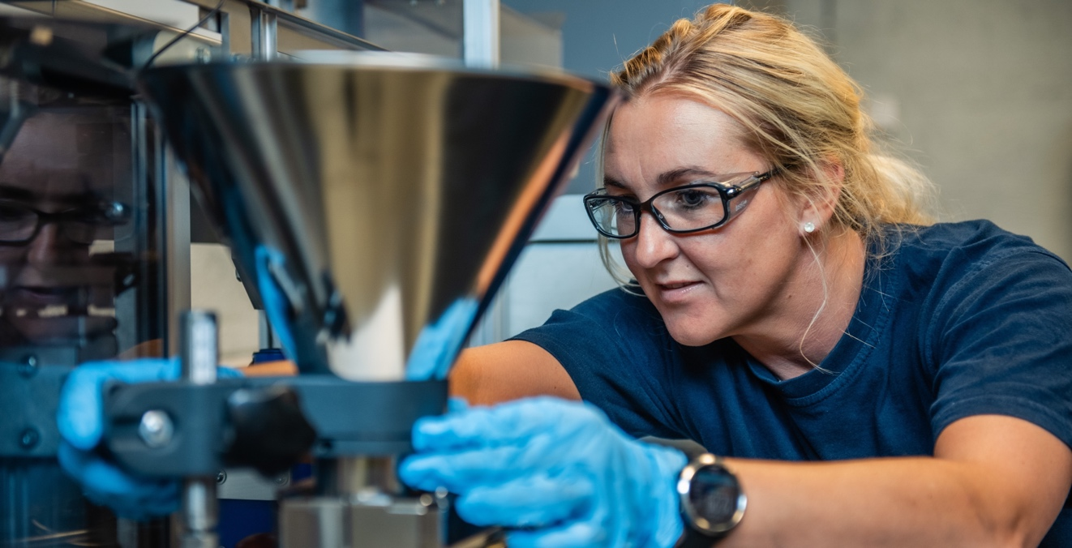
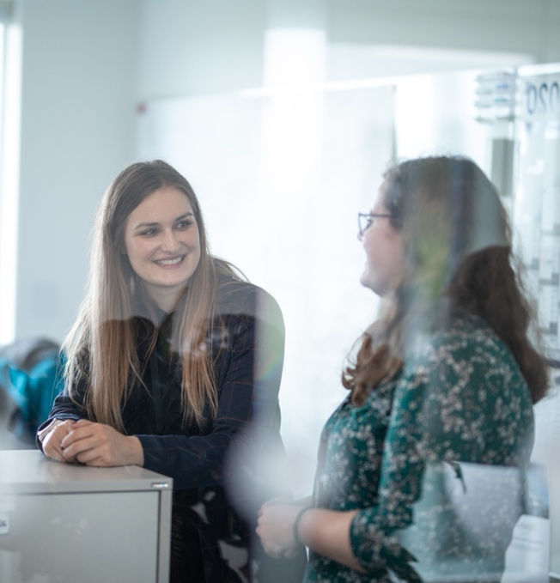
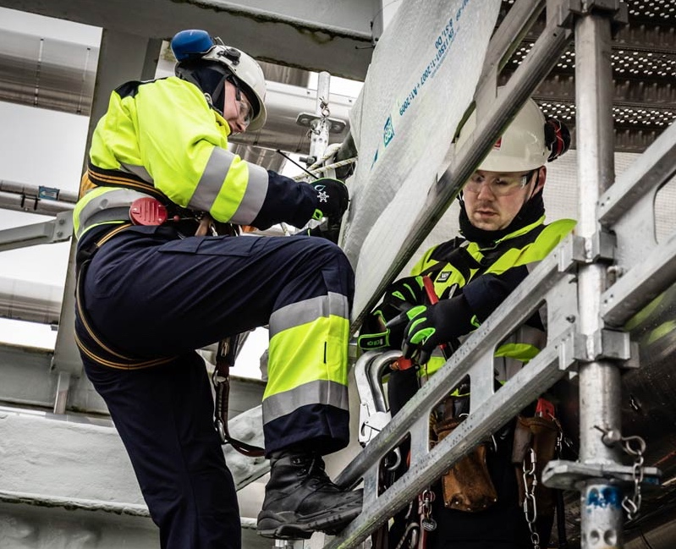
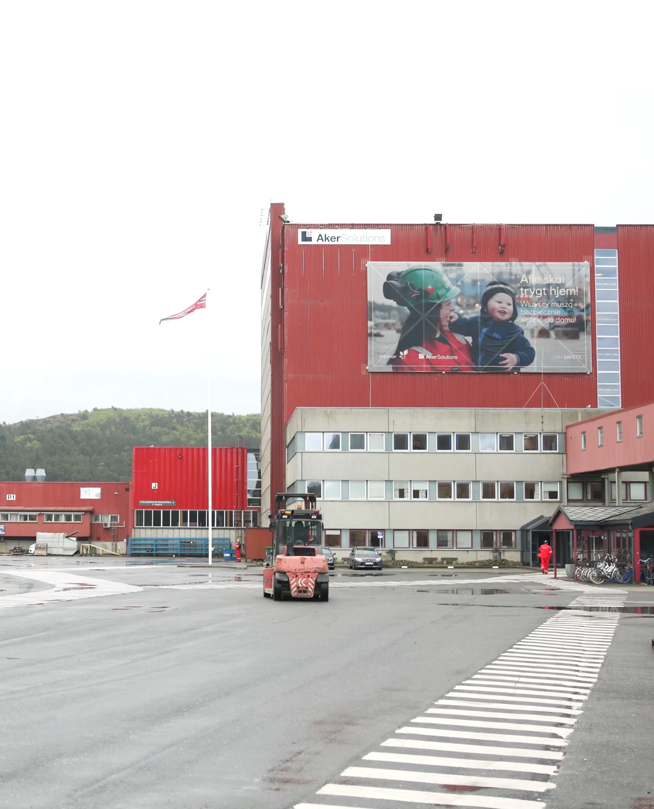
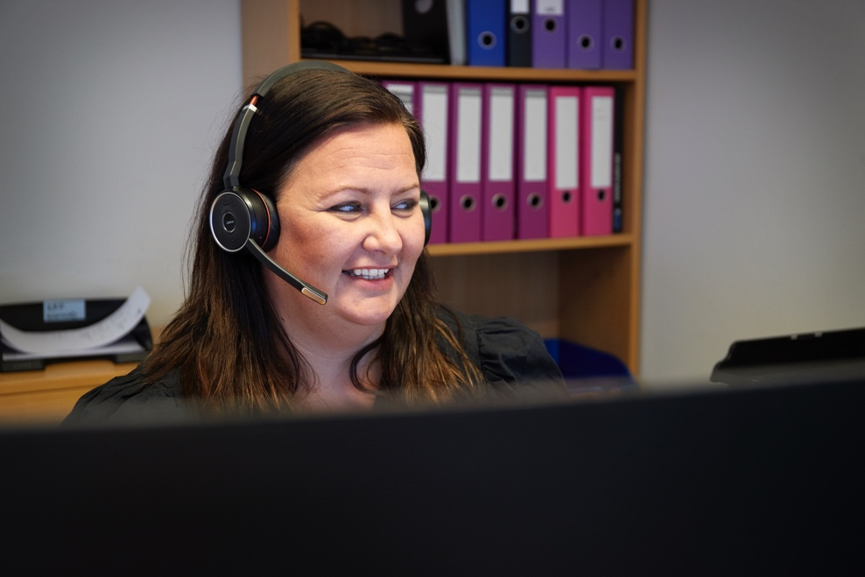
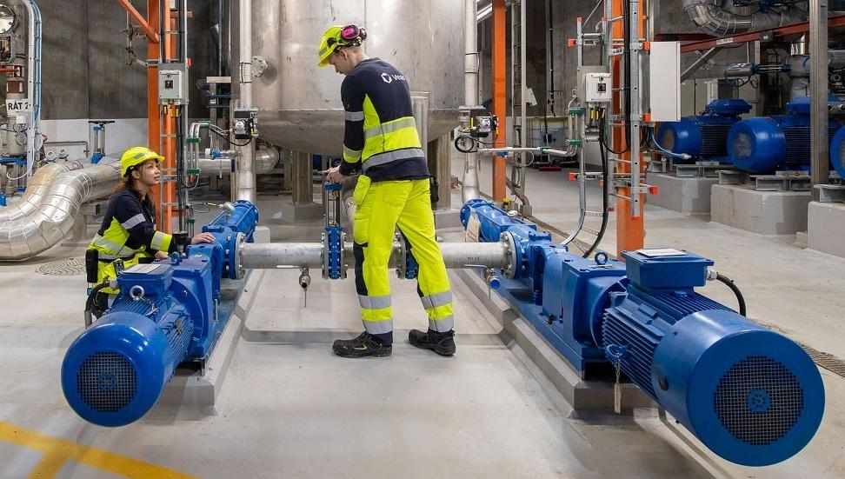
Fix the work, not the worker! / Fiks arbeidet, ikke menneskene!

